Slide 1
Flutter K4
Module 1: Dart Core

Slide 2
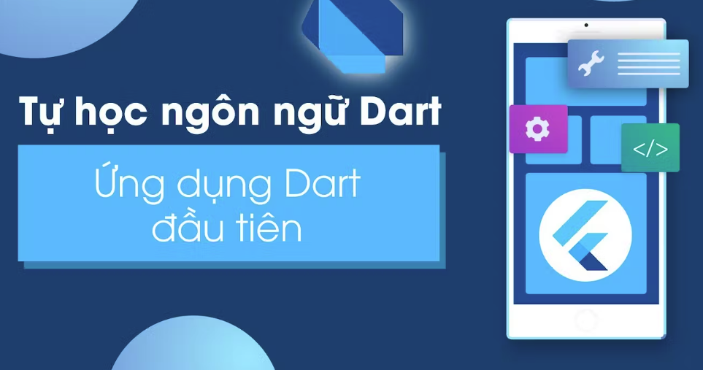
Notes:
Buổi này là buổi đầu tiên, ta đến với chương trình dart đầu tiên. Trong bài sẽ giới thiệu từ chung đến chi tiết về ngôn ngữ dart, các thành phần nguyên thuỷ và cách mà trình biên dịch biên dịch một source code dart/flutter

Slide 3
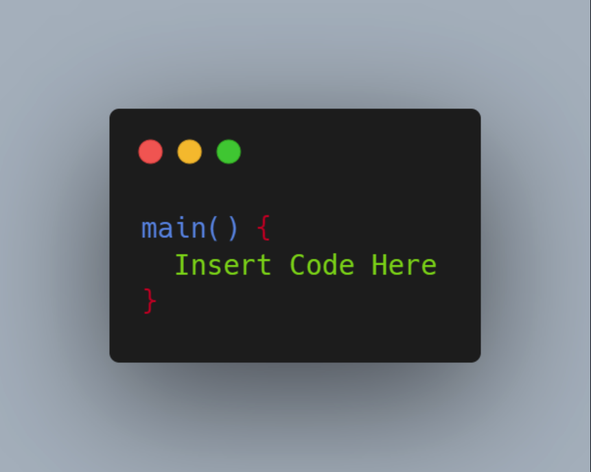
1. Hàm main()
Notes:
1. Hàm chính khởi chạy chương trình
Hầu hết mọi ngôn ngữ lập trình, khi trình biên dịch bắt đầu chạy một project, nó sẽ tìm kiếm hàm main và chạy hàm này đầu tiên.
Nhìn trong hàm main thì ta thấy một syntax phổ thông cho một Function đó là tên hàm + căp ngoặc tròn + cặp ngoặc nhọn. Cặp ngoặc tròn dùng để truyền các tham số đầu vào (từ nay ta sẽ gọi là Parrams) để chạy các câu lệnh (Funciton) được liệt kê trong cặp ngoặc nhọn của hàm main() đó.
//

Slide 4
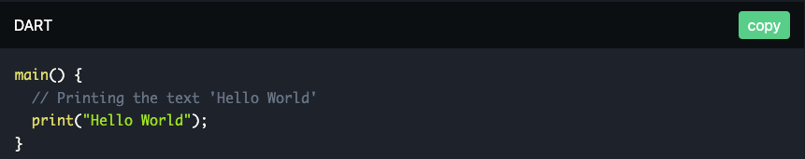
2. Các câu lệnh
Notes:
2. Các câu lệnh
- Các câu lệnh (hay hàm, function) được sinh ra để nhằm một mục đích nào đó, chúng được viết dưới dạng <tên-function> và một cặp ngoặc tròn.
Như vậy có nghĩa là main() mà chúng ta đề cập đến ở trên, cũng được gọi là Hàm.
//
Hàm print ở đây dùng để in ra các giá trị trong ngoặc.
Như các ngôn ngữ lập trình khác, ta có các hàm được định nghĩa sẵn và các hàm tự định nghĩa, nhìn trên code, ta thấy hàm print(”hello world”) phải truyền vào một String là hello world, được đặt trong một cặp dấu nháy ta có thể định nghĩa hàm printHelloworld() để phân tách các logic, input. Output thành các function riêng biệt, để gọi lại mà không cần viết code quá nhiều

Slide 5
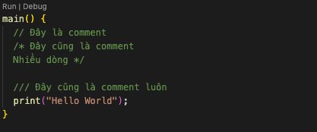
3. Comments
Notes:
3. Comments
- Comment là các dòng chú thích ý nghĩa của một đoạn code/một biến/một hàm,…
- Khi trình biên dịch code bắt đầu biên dịch một chương trình, sau khi nhân source code nó sẽ xoá bỏ mọi thứ được định nghĩa là comments, có nghĩa là 100000 dòng comment cũng sẽ không khiến code bị giảm performance một chút nào, nhưng về độ nặng của source thì đương nhiên sẽ nhiều lên một chút.
- Comment trong 3 dấu xược chéo sẽ là mô tả được thêm vào function, trên IDE khi trỏ chuột vào ta sẽ thấy mô tả được ghi tại đó.
- Nguyên tắc comment:
+ Comment ngay bên trên phần code cần được cmt, không cách dòng.
+ Ưu tiên đặt tên hàm có nghĩa thay vì đặt là ham1() rồi comment giải thích ý nghĩa của hàm đó
+ Vân vân.

Slide 6
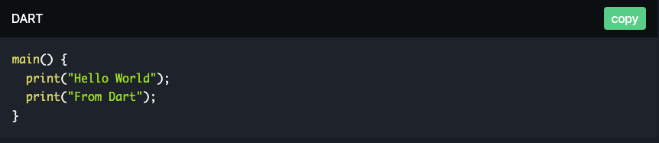
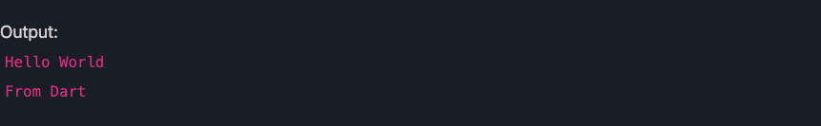
4. Lập trình điều lệnh (Imperative Programing)
THỰC THI !!!
Notes:
4. Lập trình điều lệnh (Imperative Programing)
Được hiểu là các câu lệnh sẽ được thực hiện lần lượt từ trên xuống dưới. Về cơ bản, nó là một mô hình lập trình, trong đó bạn viết một tập hợp hướng dẫn được thực thi theo thứ tự. Lập trình điều lệnh không nhất thiết phải mô tả những gì chương trình phải hoàn thành, thay vào đó nó chỉ ra cách chương trình phải hoàn thành nó.
Vì vậy, trong trường hợp này, chúng ta đã tạo một chương trình trước và in ra văn bản Hello World, sau đó chuyển sang dòng tiếp theo và in văn bản From Dart.
Khi ta thực hiện đoạn code ở trên, câu lệnh print("Hello World"); sẽ được thực thi trước sau đó mới tới câu lệnh print("From Dart").
Nhớ rõ: sẽ được THỰC THI trước chứ không phải sẽ được HOÀN THÀNH trước, hãy nhớ kỹ khái niệm này, khi học đến lập trình bất đồng bộ chúng ta sẽ đào sâu về nó.

Slide 7
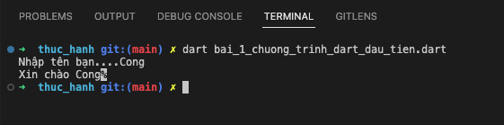
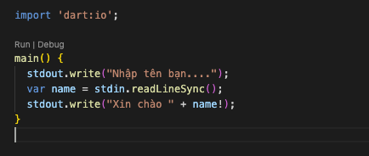
6. Tương tác
Notes:
6. Tương tác.
Như mọi ngôn ngữ lập trình, tương tác với client là điều không thể thiếu, ta có thể giao tiếp đơn giản với console như đoạn chương trình sau đây.
Out put:
Nhận xét:
Tại đây hàm stdout.write có tác dung tương tự như hàm print()
Tuy nhiên stdout.write được định nghĩa trong Dart:IO, và nếu không import thư viện dart:io vào thì trình biên dịch, và biểu hiện là bản thân IDE cũng không nhận thức được Dev đang viết cái gi.

Slide 8
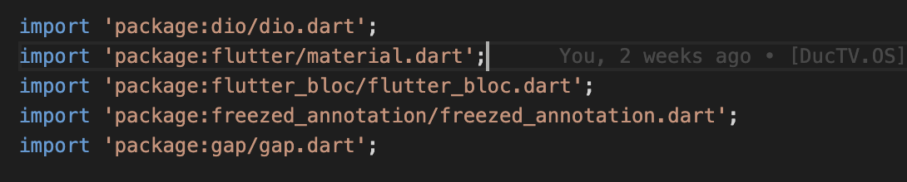
7. Thư viện
Notes:
7. Thư viện
Mọi đoạn code đều có thể được export dưới dạng thư viện. Bản chất việc ta đang viết code cũng chính là ta đang viết thư viện, hay nói cách khác, dòng code import “” kia nghĩa là ta đang gộp các file tại đường link kia vào file hiện tại của chúng ta.

Slide 9
Tổng kết & Câu hỏi
Function
Imperation Programing
Thư viện
Comments
Notes:
Buổi đầu nhẹ đô thôi, anh vừa giới thiệu qua một chút về các title sau:
Hàm
Lập trình điều lệnh
Thư viện
Comments
Em có điều gì cần giải đáp về 4 title này không?

Slide 10
Chuẩn bị cho buổi sau
Hàm
Biến
Kiểu dữ liệu
Toán tử

